Slide 1
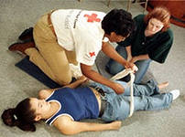
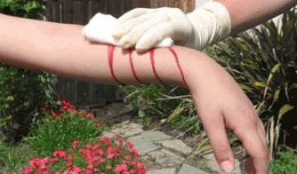
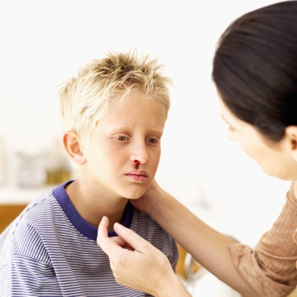
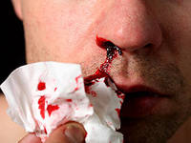
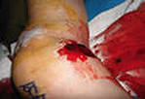
ПЕРВАЯ ПОМОЩЬ ПРИ КРОВОТЕЧЕНИЯХ
Созыкина Татьяна Николаевна
Учитель ОБЖ
МБОУ СОШ №8
р.п. Шолоховский
Ростовская область

Slide 2
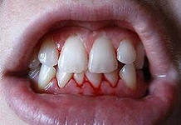
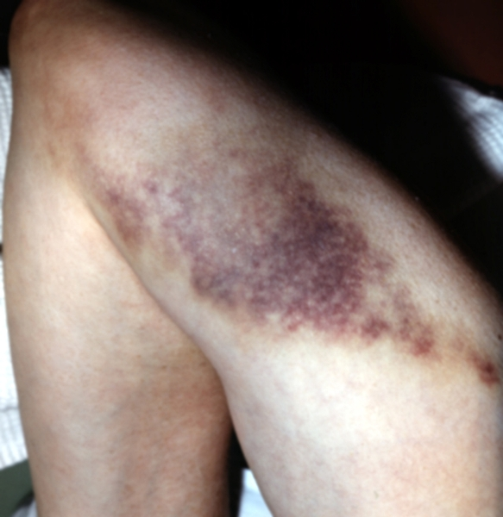
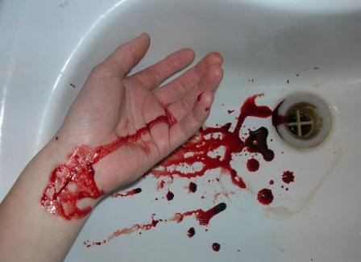
Кровотечение- это истечение крови из поврежденных в результате травмы или заболевания кровеносных сосудов.
Кровотечение может быть артериальным (алая кровь бьёт фонтаном), венозным (истечение тёмной крови), капиллярным, смешанным, паренхиматозным (внутренним).

Slide 3
ВИДЫ КРОВОТЕЧЕНИЙ ПО НАПРАВЛЕНИЮ ТОКА КРОВИ:
Кровотечение
Внутреннее кровотечение – это кровотечение в полости организма, сообщающиеся с внешней средой— желудочное кровотечение, кровотечение из стенки кишечника, лёгочное кровотечение, кровотечение в полость мочевого пузыря и т. д.
Наружным кровотечение – это кровотечение, когда кровь изливается из повреждённых сосудов слизистых, кожи, подкожной клетчатки, мышц. Кровь непосредственно попадает во внешнюю среду.
Скрытое – кровотечение называется скрытым в случае кровоизлияния в полости тела, которые не сообщаются с внешней средой. Это плевральное перикардиальная, брюшная полости, полости суставов, желудочков мозга и т. д. Самый опасный вид кровотечений.

Slide 4
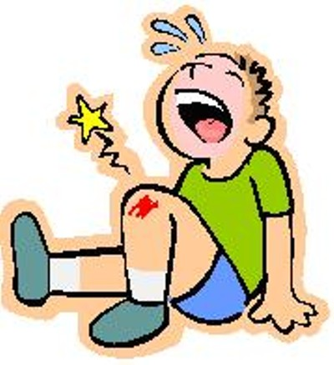
Кровотечения подразделяют по происхождению:
Патологическое
Патологическое кровотечение является следствием патофизиологических процессов протекающих в организме больного. Причиной его может являться нарушение работы любого из компонентов сердечно сосудистой и свертывающей системы крови. Данный вид кровотечений развивается при минимальном провоцирующем воздействии или же вовсе без него.
Травматическое
Травматическое кровотечение возникает в результате травмирующего воздействия на органы и ткани превышающего их прочностные характеристики. При травматическом кровотечении под действием внешних факторов развивается острое нарушение структуры сосудистой сети в месте поражения.

Slide 5
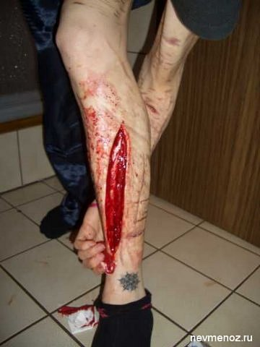
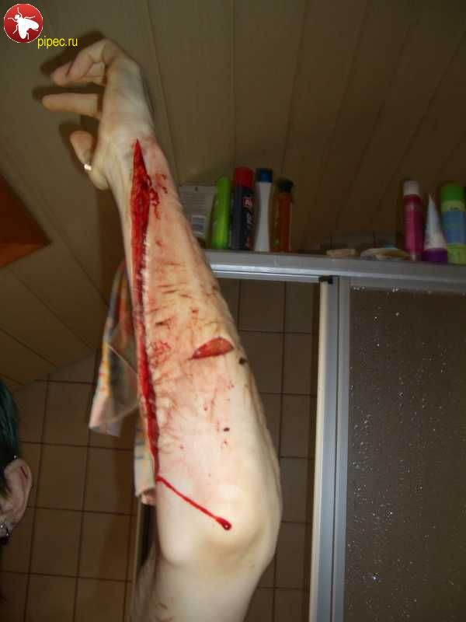
По повреждению сосуда
кровотечения делятся
Капиллярное
Венозное
Артериальное
Паренхиматозное

Slide 6
ПО ВРЕМЕНИ КРОВОТЕЧЕНИЯ ДЕЛЯТСЯ
Первичное — кровотечение возникает непосредственно после повреждения.
Вторичное позднее — возникает в результате деструкции кровеносной стенки. Кровотечение плохо поддается остановке.
Вторичное ранее — возникает вскоре после окончательной остановки кровотечения, чаще в результате отсутствия контроля за гемостазом во время операции.

Slide 7
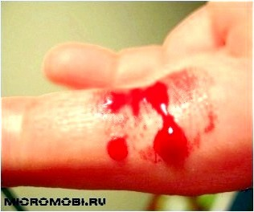
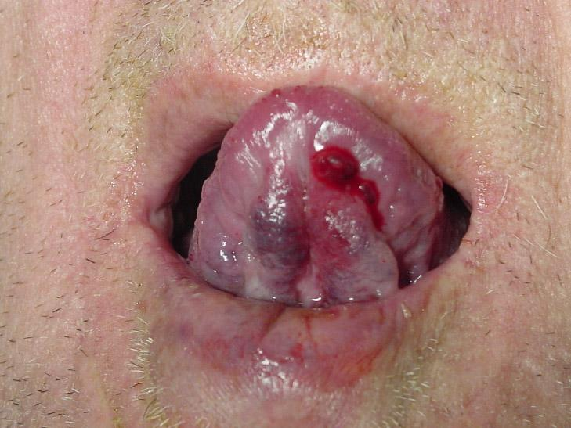
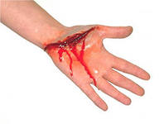
КАПИЛЛЯРНОЕ КРОВОТЕЧЕНИЕ
Считается самым «легким». Оно относится к наружным кровотечениям. Такое кровотечение, как правило, останавливается само. Угрозу представляет инфицирование раны. Поэтому ссадину следует сначала обработать перекисью водорода, просушить, а затем наложить повязку. Если под рукой нет перевязочного материала, то можно приложить вымытый лист подорожника.

Slide 8
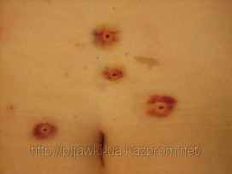
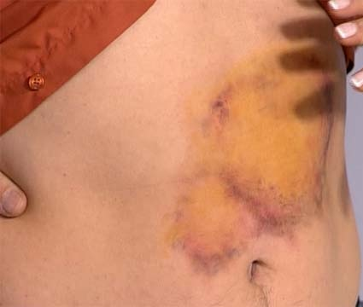
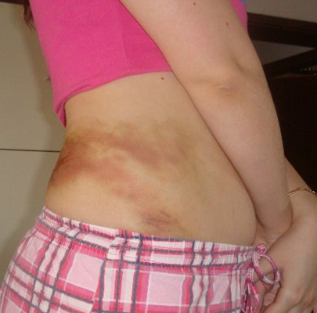
ПАРЕНХИМАТОЗНОЕ КРОВОТЕЧЕНИЕ
Возникает при ранах и разрывах внутренних органов, реже вследствие других причин, бывает обильным и продолжительным. Эти кровотечения опаснее капиллярных, так как сосуды органов не спадаются в силу особого строения стромы органов. Особенно опасны кровотечения из селезенки, печени, почек.

Slide 9
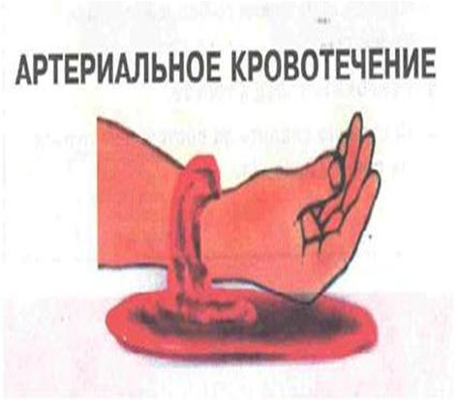
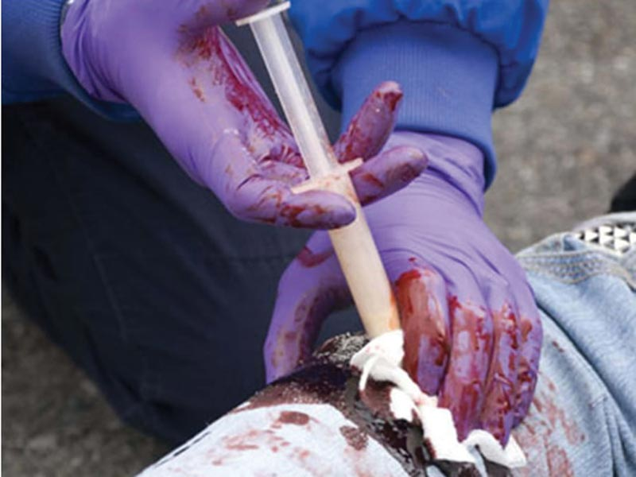
АРТЕРИАЛЬНОЕ КРОВОТЕЧЕНИЕ
Является самым опасным из всех видов кровотечений, так как может быстро наступить полное обескровливание пострадавшего. Наиболее опасны ранения крупных артерий — бедренной, плечевой, сонной; в этих случаях смерть может наступить в считанные минуты. Кровь ярко-красная или алого цвета, бьет пульсирующей струей из раны.

Slide 10
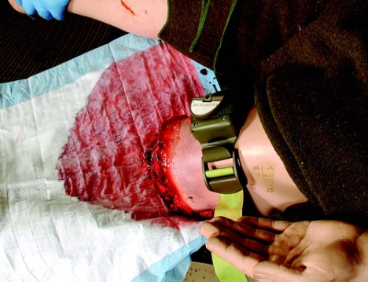
ПЕРВАЯ ПОМОЩЬ
Наложить жгут. Жгутом может служить любой прочный материал (резиновая трубка, любая материя, провод, шнур и т.п.). жгут нельзя накладывать на голую кожу. Ближе к ране на кожу в месте наложения жгута накладывают прокладку из мягкой ткани (важно, чтобы на ней не было складок).
жгут накладывают только на 3-4 см выше от места ранения.
К жгуту прикрепить записку с указанием времени его наложения. К повязке или жгуту обязательно прикрепляют записку с указанием даты и времени (часы, минуты) наложения жгута. В летнее время жгут накладывается на 1,5 ч, в зимнее — на 45-60 мин. Если в течение этого времени пострадавший не доставлен в больницу, рану зажимают руками, жгут осторожно распускают а , затем накладывают вновь.

Slide 11
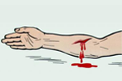
ВЕНОЗНОЕ КРОВОТЕЧЕНИЕ
При венозном кровотечении кровь имеет темно-вишневую окраску, вытекает ровной струёй без пульсации из периферической части сосуда. В случае повреждения крупной вены может отмечаться пульсирование струи крови в ритме дыхания.
Давящая повязка – лучшее средство для остановки потока венозной крови. Чистую марлю накладывают на кровоточащий участок, сверху кладут чистый неразвернутый бинт. Если под рукой нет бинта, то ход идет сложенная в несколько раз марля, а, в крайнем случае – носовой платок. Все эти средства при правильном использовании оказывают давящий фактор, с их помощью зияющие концы поврежденных сосудов закрываются. Давящий предмет, прижимаемый к ране бинтом, обеспечивает сдавливание просветов сосудов, благодаря чему прекращается кровотечение.

Slide 12
Спасибо за внимание!
БЕРЕГИТЕ СВОЕ ЗДОРОВЬЕ И ЖИЗНЬ

